Slide 1



Tự nhiên và xã hội
Bài 10 : Cùng khám phá quang cảnh xung quanh (tiết 1)
Giáo viên: Nguyễn Hoài Trang
Sinh năm: 1993

Slide 2

Khởi động

Slide 3
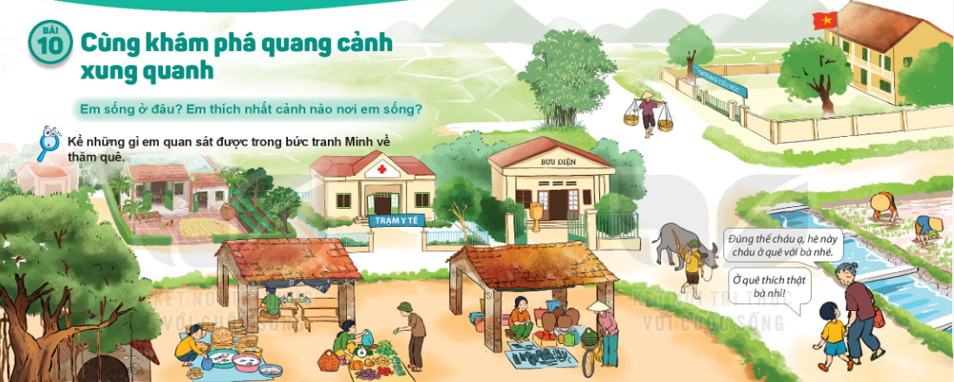

Slide 4
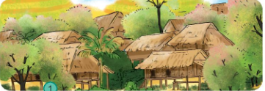
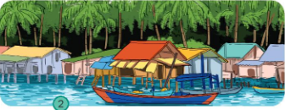
Cảnh làng quê ở hai bức tranh có gì khác nhau?
Đây là cảnh ở vùng nào? Em thích cảnh nào? Vì sao?

Slide 5

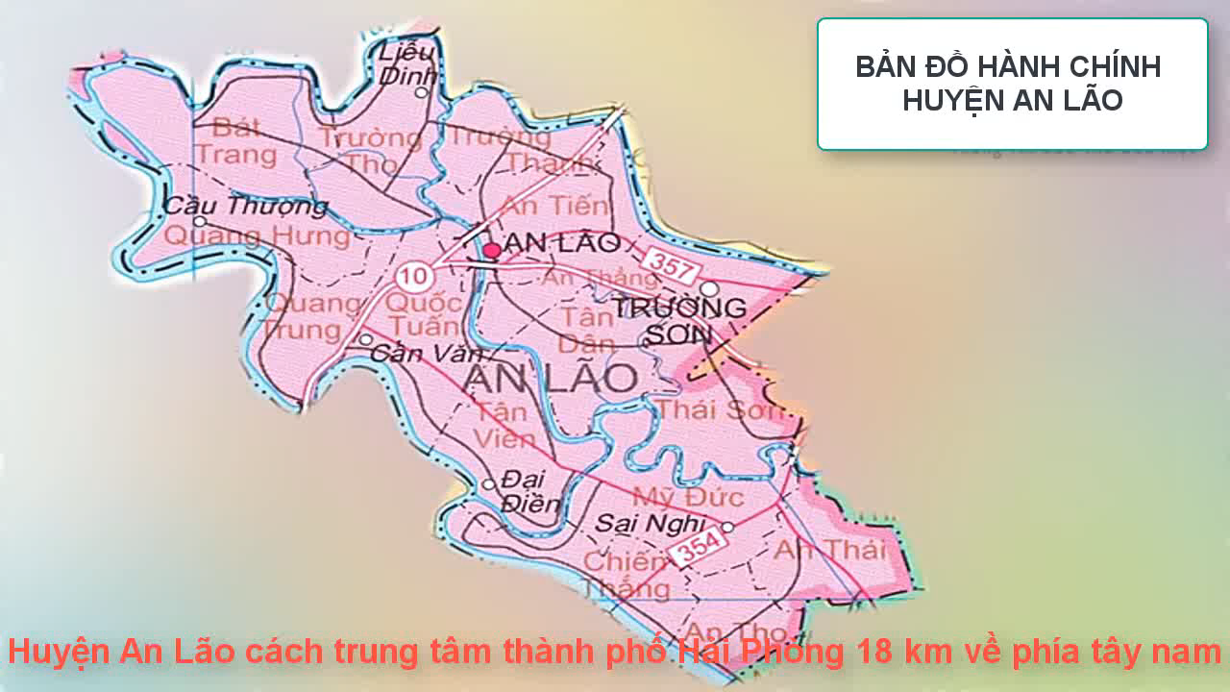
Nói, kể về những điều mình biết sau khi tham quan

Slide 6

Cùng nói về quang cảnh quê hương em sau khi đi tham quan

